Slide 1
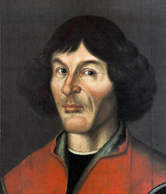
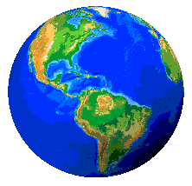
Mikołaj Kopernik

Slide 2
Życie Mikołaja Kopernika
Mikołaj Kopernik znany jako polski astronom urodzony w Toruniu 1473r. przy ulicy Św. Anny obecnie ulicy Kopernika. Był wszechstronnie wykształcony, studiował nauki przyrodnicze, w tym metody obserwacji astronomicznych na Akademii Krakowskiej , a także prawo w Bolonii i medycynę w Padwie. W 1503 doktoryzował się z prawa kanonicznego. Po powrocie do Polski mieszkał w Lidzbarku Warmińskim, Fromborku, podczas wojny polsko krzyżackiej w Olsztynie. Tam przeprowadzał obserwacje astronomiczne.

Slide 3
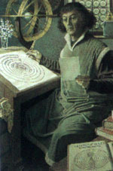
Mikołaj Kopernik doszedł do wniosku, że teoria Ptolemeusza nie wyjaśnia drogi ruchu planet. Mikołaj Kopernik był twórcą systemu heliocentrycznego. Wiedząc, że jego odkrycia nie zyskają aprobaty Kościoła, który uważał Ziemię za najważniejsze miejsce we Wszechświecie, powstrzymał się z opublikowaniem swego dzieła. Książka "O obrotach ciał niebieskich" ukazała się drukiem dopiero w 1543 roku, czyli w roku śmierci Kopernika.

Slide 4
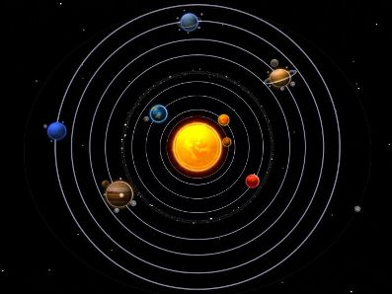
Na czym polegał system heliocentryczny?
System heliocentryczny zakładał że Słońce jest w środku układu słonecznego, a inne planety krążą wokół niego.

Slide 5
Bibliografia:
http://www.astronomia.biz.pl/mikolajkopernik.html#
Zdjęcia Andrzej Kaszuba

